Slide 1
Edge 디바이스 리눅스 BSP

Slide 2
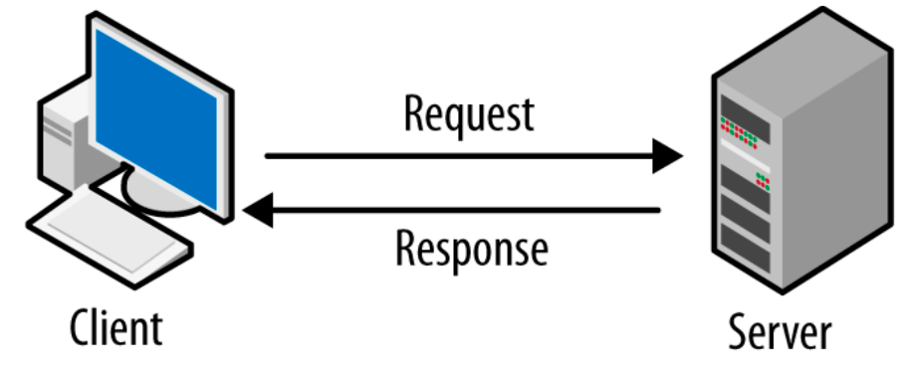
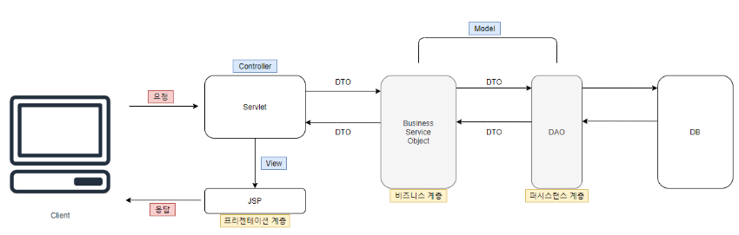

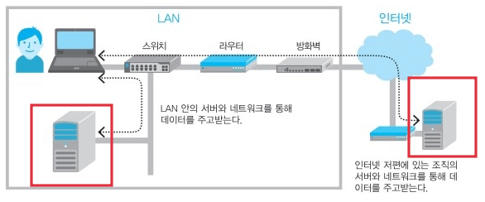
Client & Server

Slide 3










Web Server
웹 서버
웹 브라우저와 같은 클라이언트로부터 HTTP 요청을 받아들이고, HTML 문서와 같은 웹 페이지를 반환하는 컴퓨터 프로그램
하드웨어 : 위에 언급한 기능을 제공하는 컴퓨터 프로그램을 실행하는 컴퓨터

Slide 4
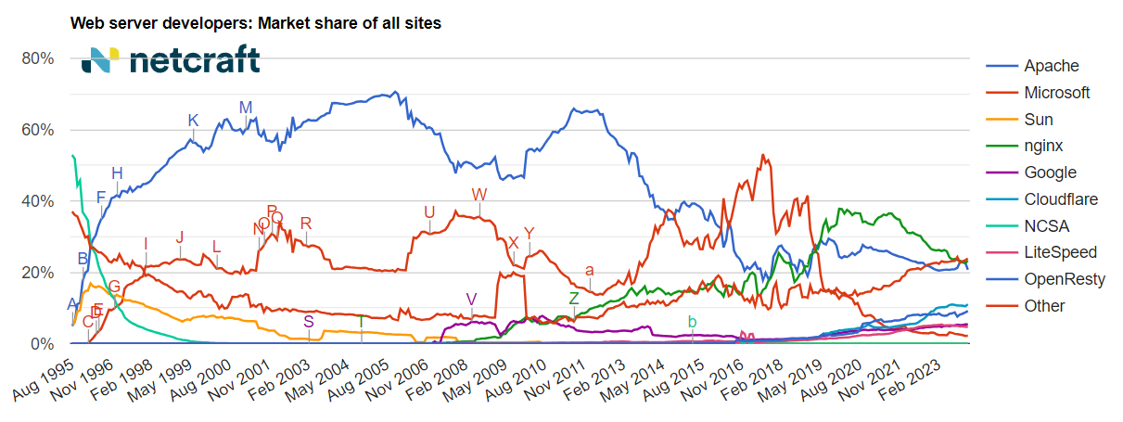
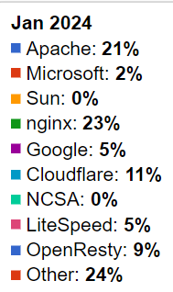
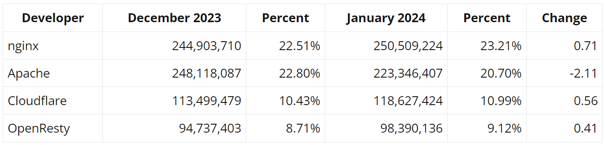
2023 web server surbey

Slide 5


HCJ(HTML, CSS, Javascript)
https://html5-editor.net/
https://html-online.com/
https://codepen.io/
https://www.w3schools.com/tryit/
https://liveweave.com/
https://jsfiddle.net/
https://jsbin.com/?html,output
…

Slide 6
Flask
빠르게 시작하기
https://flask-docs-kr.readthedocs.io/ko/latest/quickstart.html
Flask 웹 서비스 개발
https://www.fun-coding.org/post/flask_basic-1.html#gsc.tab=0
점프 투 플라스크
https://wikidocs.net/81039

Slide 7
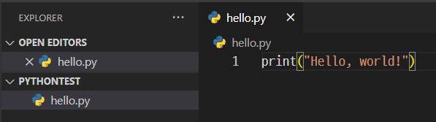

VS code python
Download & install
Visual studio Code : https://code.visualstudio.com/
Python : https://www.python.org/downloads/
VS code
Extensions(확장 프로그램)
Python
Python Debugger
Python Indent
Python Extension Pack
^F5

Slide 8
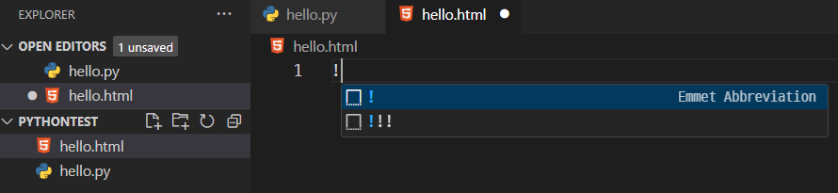
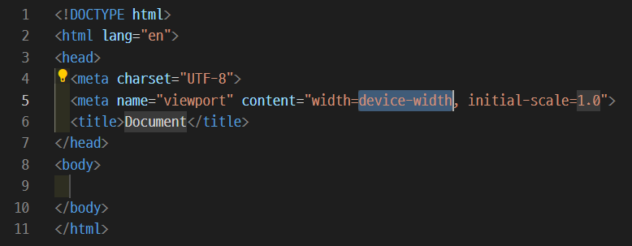
VS code HTML
Emmet
https://docs.emmet.io/cheat-sheet/
Tab

Slide 9
Flask install & test
Install
$ sudo apt-get install python3-flask
test
$ cd ~
$ mkdir webapp
$ cd webapp
$ vi hello.py
from flask import Flask # 플라스크 모듈 호출
app = Flask(__name__) # 플라스크 앱 생성
@app.route('/') # 기본('/') 웹 주소로 요청이 오면
def hello(): # hello 함수 실행
return 'Hello world'
if __name__ == '__main__': # 현재 파일 실행 시 개발용 웹 서버 구동
app.run(debug=True, port=80, host='0.0.0.0')
Server start
$ sudo python hello.py
Browser : 주소 창에 자신의 wlan0 주소 입력

Slide 10
페이지 추가하기
from flask import Flask
app = Flask(__name__)
@app.route('/') # 기본 주소로 접속되었을 때 실행할 함수 지정
def hello():
return 'Hello world'
@app.route('/about') # '/about'으로 접속되었을 때 실행할 함수 지정
def about():
return 'This is about page'
@app.route('/contact') # '/contact'으로 접속되었을 때 실행할 함수 지정
def contact():
return 'This is contact page'
if __name__ == '__main__': # 웹 서버 구동
app.run(debug=True, port=80, host='0.0.0.0')
Server start
$ sudo python hello.py
주소 창
IP address
IP address/about
IP address/contact

Slide 11
페이지를 HTML로 표현하기
templates 디렉토리 만들기
$ cd ..
$ vi hello.py
$ mkdir templates
$ cd templates
$ vi index.html
from flask import Flask, render_template
app = Flask(__name__)
@app.route('/')
def hello():
return render_template('index.html')
@app.route('/about')
def about():
return 'This is about page'
@app.route('/contact')
def contact():
return 'This is contact page'
if __name__ == '__main__':
app.run(debug=True, port=80, host='0.0.0.0')
<html>
<head>
<title>Home</title>
</head>
<body>
<h1>This is Home!</h1>
<hr>
<div>
<h3>something to do </h3>
<ul>
<li>eat</li>
<li>study</li>
<li>watching tv</li>
</ul>
</div>
</body>
</html>
Server start
$ sudo python hello.py
주소 창
IP address
IP address/about
IP address/contact

Slide 12
동적인 페이지 내용 추가하기
$ vi hello.py
$ vi templates/index.html
from flask import Flask, render_template
app = Flask(__name__)
@app.route('/')
def hello():
return render_template('index.html')
@app.route('/<username>')
def hello_user(username):
return render_template('index.html', user=username)
@app.route('/about')
def about():
return 'This is about page'
@app.route('/contact')
def contact():
return 'This is contact page'
if __name__ == '__main__':
app.run(debug=True, port=80, host='0.0.0.0')
<html>
<head>
<title>Home</title>
</head>
<body>
{% if user %}
<p>Nice to meet you. {{user}} </p>
{% endif %}
<h1>This is Home!</h1>
<hr>
<div>
<h3>something to do </h3>
<ul>
<li>eat</li>
<li>study</li>
<li>watching tv</li>
</ul>
</div>
</body>
</html>
주소 창
IP address
IP address/Bob
IP address/Hong
IP address/about
IP address/contact

Slide 13
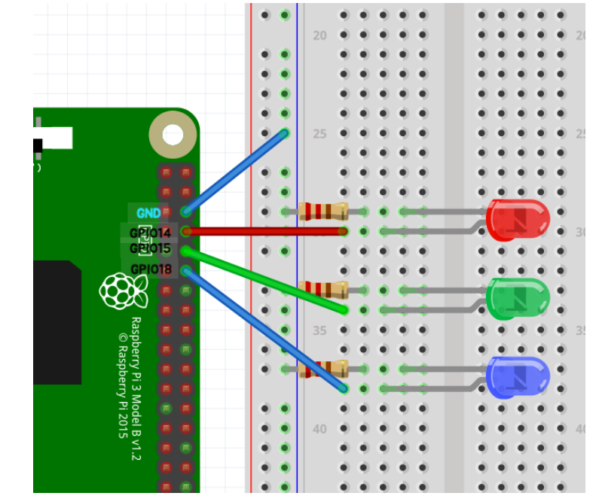
회로 구성

Slide 14
LED 켜고 끄기 1
$ vi hello.py
$ vi templates/index.html
from flask import Flask, render_template
from gpiozero import LEDBoard
app = Flask(__name__)
leds = LEDBoard(14, 15, 18)
led_states = { 'red':0, 'green':0, 'blue':0 }
# 0을 1로 변경하기 실행하기
@app.route('/')
def home():
return render_template('index.html')
@app.route('/<color>/<int:state>')
def led_switch(color, state):
led_states[color] = state
leds.value=tuple(led_states.values())
return render_template('index.html', led_states=led_states)
if __name__ == '__main__':
app.run(debug=True, port=80, host='0.0.0.0')
<html>
<head>
<title>LED</title>
</head>
<body>
<h1>RED, GREEN, BLUE</h1>
<ul>
<li>red: {{ led_states['red']}}</li>
<li>green: {{ led_states['red']}}</li>
<li>blue: {{ led_states['red']}}</li>
</ul>
</body>
</html>
주소 창
IP address
IP address/red/0
IP address/red/1
IP address/green/0
IP address/green/1
IP address/blue/0
IP address/blue/1

Slide 15
LED 켜고 끄기 2
$ vi hello.py
Hello.py 파일에 추가
app.route('/all/<int:state>')
def all_on_off(state):
if state == 0:
led_states={
'red':0,
'green':0,
'blue':0
}
elif state == 1:
led_states={
'red':1,
'green':1,
'blue':1
}
leds.value=tuple(led_states.values())
return render_template('index.html', led_states=led_states)
주소 창
IP address
IP address/all/0
IP address/all/1

Slide 16
LED 켜고 끄기 3
$ vi hello.py
from flask import Flask, render_template, url_for, redirect
from gpiozero import LEDBoard
app = Flask(__name__)
leds = LEDBoard(14, 15, 18)
led_states = {
'red':0,
'green':0,
'blue':0
}
@app.route('/')
def home():
return render_template('index.html', led_states = led_states)
@app.route('/<color>/<int:state>')
def led_switch(color, state):
led_states[color] = state
leds.value=tuple(led_states.values())
return redirect(url_for('home'))
@app.route('/all/<int:state>')
def all_on_off(state):
if state is 0:
led_states['red']=0
led_states['green']=0
led_states['blue']=0
elif state is 1:
led_states['red']=1
led_states['green']=1
led_states['blue']=1
leds.value=tuple(led_states.values())
return redirect(url_for('home'))
if __name__ == '__main__':
app.run(debug=True, port=80, host='0.0.0.0')

Slide 17
LED 켜고 끄기 3
$ vi templates/index.html
<html>
<head>
<title>LED CONTROLLER</title>
<meta name="viewport" content="width=device-width initial-scale=1">
</head>
<body>
<h1>LED Control</h1>
<hr>
<div style="padding-left:20px;">
<h3>RED, GREEN, BLUE</h3>
<p >
<b>빨간led: {% if led_states['red']==1 %} 켜짐
{% elif led_states['red']==0 %}꺼짐
{% endif %}
</b>
<a href="{{ url_for('led_switch', color='red', state=1) }}"><input type="button" value="켜기" ></a>
<a href="{{ url_for('led_switch', color='red', state=0) }}"> <input type="button" value="끄기"> </a>
</p>
<p >
<b>초록 led: {% if led_states['green']==1 %} 켜짐
{% elif led_states['green']==0 %}꺼짐
{% endif %}
</b>

Slide 18
LED 켜고 끄기 3
<a href="{{ url_for('led_switch', color='green', state=1) }}"><input type="button" value="켜기" ></a>
<a href="{{ url_for('led_switch', color='green', state=0) }}"> <input type="button" value="끄기"> </a>
</p>
<p >
<b>파란 led: {% if led_states['blue']==1 %} 켜짐
{% elif led_states['blue']==0 %}꺼짐
{% endif %}
</b>
<a href="{{ url_for('led_switch', color='blue', state=1) }}"><input type="button" value="켜기" ></a>
<a href="{{ url_for('led_switch', color='blue', state=0) }}"> <input type="button" value="끄기"> </a>
</p>
<h3>전체 led 동시에 켜고 끄기</h3>
<p>
<a href="{{ url_for('all_on_off', state=1) }}"> <input type="button" value="켜기"> </a>
<a href="{{ url_for('all_on_off', state=0) }}"> <input type="button" value="끄기"> </a>
</p>
</div>
</body>
</html>

Slide 20
Reference
거침없이 배우는 라즈베리 파이 개정판, 에벤 업튼, 가레스 할퍼크리, 유하영, 전우영, 지앤선
라즈베리파이 시작하기, 매트 리처드슨, 숀 윌리스, 배장열, Jpub
아두이노처럼 사용하는 라즈베리 파이3 직접 코딩하기, 서민우 외 4, 앤써북
라즈베리 파일 활용백서:실전 프로젝트 20, 이재상, 표윤석, 비제이퍼블릭
IoT SMART PIONEER LIGHT를 이용한 클라우딩 서비스 활용, 한백전자 기술연구소, 한백
https://raspberrypi.stackexchange.com/questions/98930/unable-to-open-device-dev-spi
https://wikidocs.net/78004
https://blog.naver.com/emperonics/221859037718
gpiozero 라이브러리 공식 메뉴얼: https://gpiozero.readthedocs.io/en/stable/index.html
FLASK 공식 문서: https://flask.palletsprojects.com/en/3.0.x/
라즈베리파이 공식 매뉴얼:
https://projects.raspberrypi.org/en/projects/python-web-server-with-flask
http://mattrichardson.com/Raspberry-Pi-Flask/index.html
https://towardsdatascience.com/python-webserver-with-flask-and-raspberry-pi-398423cc6f5d

